Slide 1
Spoje kostí dolní končetiny
(juncturae ossium extremitatis inferioris)

Slide 2

Kostra dolní končetiny
orgán opory a lokomoce
robustnější kosti a silnější svaly než horní končetina
omezený rozsah pohyblivosti
vertikalizace postavy – těžiště u S₂
pánev tvoří s páteří funkční jednotku
největší vývojové změny DK - na noze

Slide 3
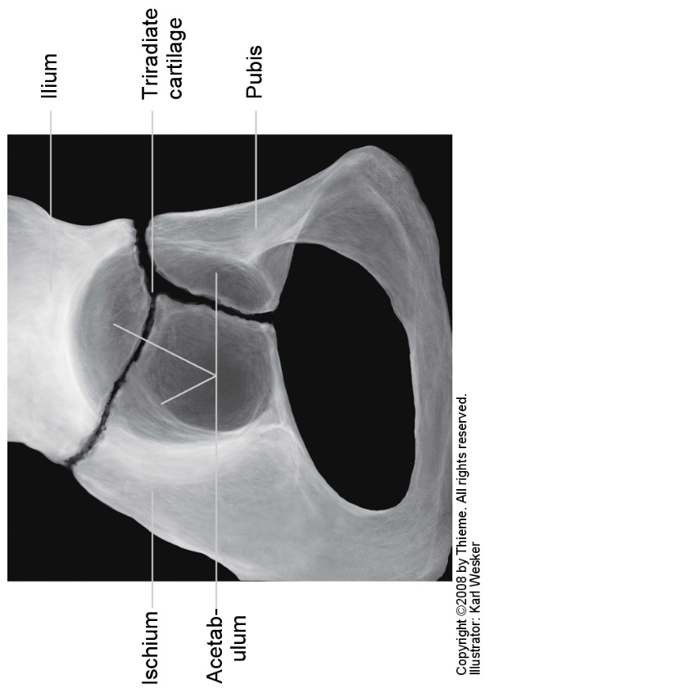
Skelet pánevního pletence
Cingulum membri inferioris
Kost pánevní – os coxae
kost kyčelní - os ilium,
kost sedací - os ischii
kost stydká - os pubis

Slide 4
Skelet volné dolní končetiny
Ossa membri inferioris liberi
Stehno
Stehenní kost – femur
Čéška – patella
Bérec
Holenní kost – tibia
Lýtková kost – fibula
Kostra nohy
Zánártní kosti – ossa tarsi
Nártní kosti – ossa metatarsi
Kosti prstů nohy (ossa digitorum pedis
– phalanges)

Slide 5
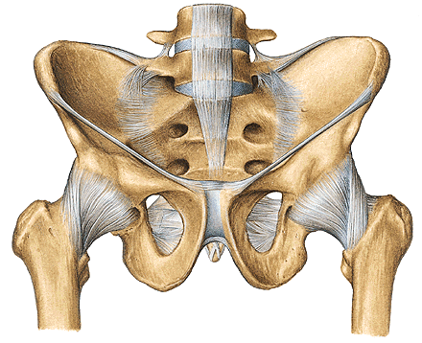
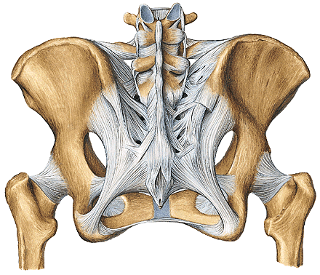
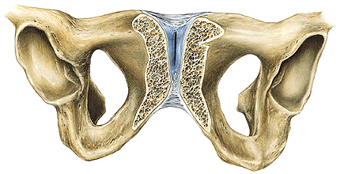
Spoje kostí pletence dolní končetiny
(juncturae ossium cinguli extremitatis inferioris))
1) Articulatio sacroiliaca (křížokyčelní kloub)
2) Ligamenta pánve
3) Symphysis pubica (spona stydká) u ženy asi 4.5 cm, u muže 5 cm, lig. pubicum superius, lig. arcuatum pubis

Slide 6
Ad 1)Articulatio sacroiliaca (křížokyčelní kloub)
Kloubní plošky:
Kloubní pouzdro: tuhé
Pomocná zařízení: ligg. sacroiliaca ventralia a dorsalia, ligg. sacroiliaca interossea
Typ kloubu: amfiartróza
Pohyby: minimální kývavé pohyby

Slide 7
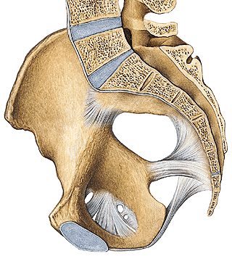
Ad 2) Vazy pánve (svazují pánevní kruh, omezují pohyby v art. sacroiliaca)
Ligamentum sacrospinale
Ligamentum sacrotuberale
Foramen ischiadicum majus (foramen suprapiriforme et infrapiriforme)
Foramen ischiadicum minus
Ligamentum inguinale
Membrana obturatoria (canalis obturatorius)

Slide 8
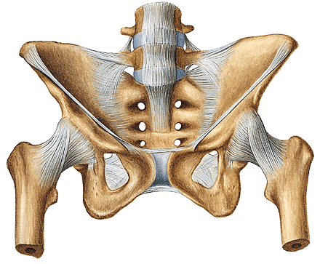
Ad 3) Symphysis pubis (spona stydká)
discus interpubicus, u žen výška 4.5 cm, u mužů 5 cm
eminentia retropubica, hyalinní a vazivová chrupavka

Slide 9
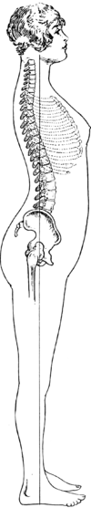
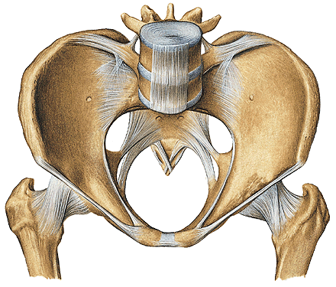
Pánev jako celek
Pelvis - spojení os sacrum, ossa coxae, symphysis pubica
transmisní systém
zesílené pásy kostních trámců od S1 rovnoběžně s linea terminalis k acetabulu
z okrajů jamky – 1. podél horní větve os pubis, 2. podél os ischii
nejtenčí místa – střed acetabula, fossa iliaca, horní a dolní okraj foramen obturatum – absence spongiózy – lomné čáry
protektivní a podpůrný
odstup svalů
Inclinatio pelvis (sklon pánve)
Linea terminalis
(promontorium, linea arcuata,
horní okraj os pubis a symphysis)
Pelvis major et minor
60º
60º

Slide 10
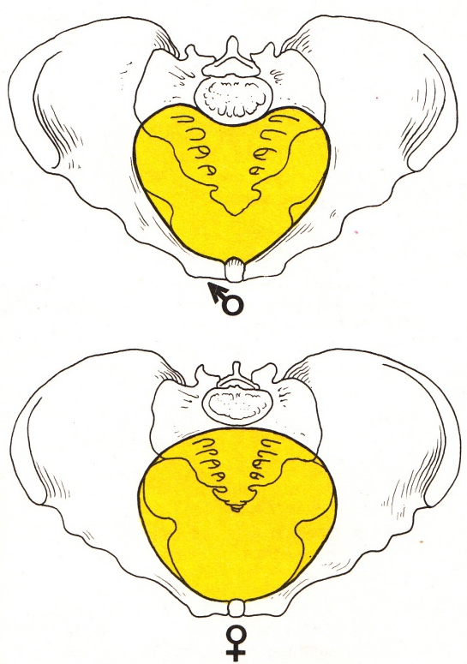
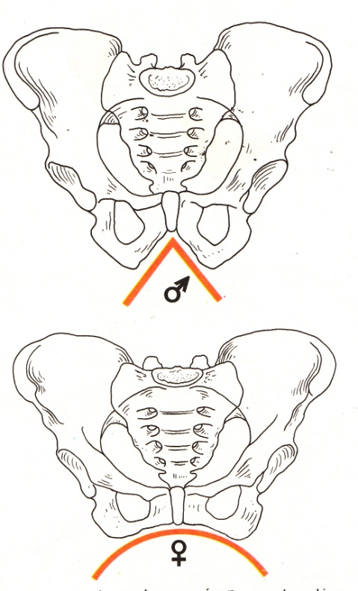
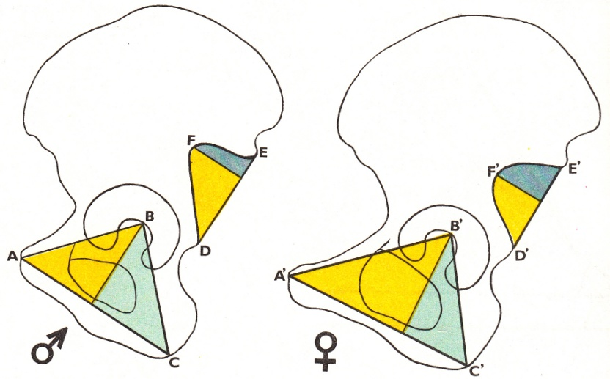
♂
♀
Pohlavní rozdíly na pánvi
výška symphysis pubica
tvar vchodu pánevního
tvar os sacrum
arcus pubis et angulus pubis
délka ramus superior ossis pubis
tvar incisura ischiadica major

Slide 11
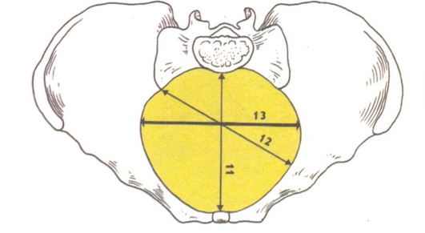






Roviny na pánvi
apertura pelvis superior (aditus pelvis) - vchod pánevní
(promontorium, linea terminalis, horní okraj symfýzy)
amplitudo pelvis - šíře pánevní
(obratle S₂ – S₃, střed acetabula, střed symfýzy)
angustia pelvis - úžina pánevní
(dolní okraj symfýzy, spina ischiadica, apex ossis sacri)
apertura pelvis inferior (exitus pelvis)
východ pánevní (dolní okraj symfýzy, tuber ischiadicum, dolní konec os coccygis)

Slide 12
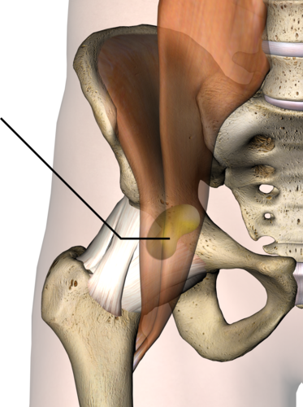
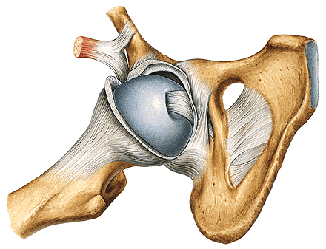
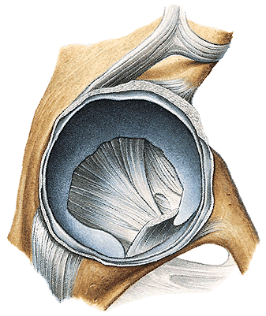
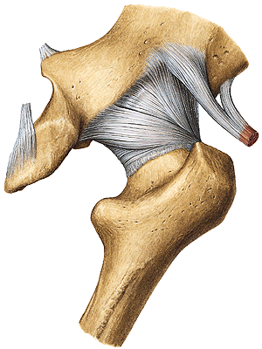
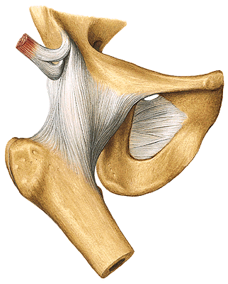
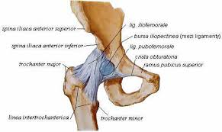
Spoje kostí volné dolní končetiny
(juncturae ossium extremitatis inferioris liberae)
Articulatio coxae (kyčelní kloub)
Kloubní plošky:
Kloubní pouzdro: !!!!!!
Pomocná zařízení: labrum acetabulare, lig. transversum acetabuli, pulvinar acetabuli,
lig. capitis femoris
lig. iliofemorale, lig. pubofemorale (omezení abdukce a supinace), lig. ischiofemorale (omezení addukce a pronace), (zona orbicularis), bursa iliopectinea
Typ kloubu: kulový omezený (art. spheroidea – enarthrosis)
Pohyby: flexe, extenze, abdukce, addukce, supinace, pronace

Slide 13
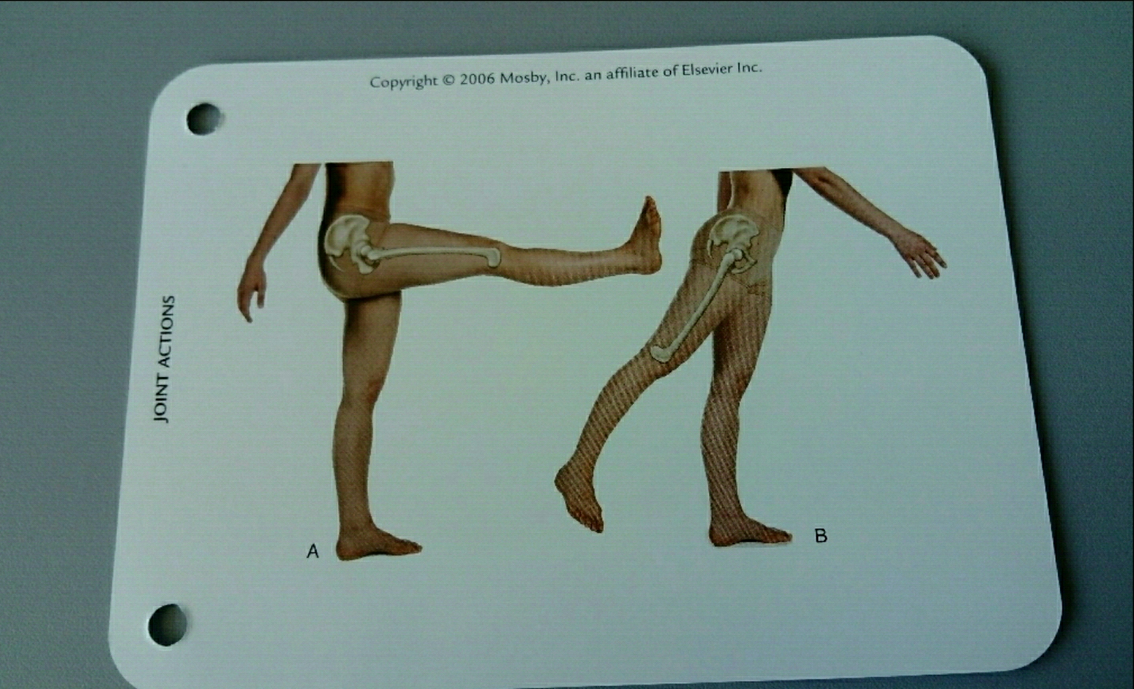

Slide 14
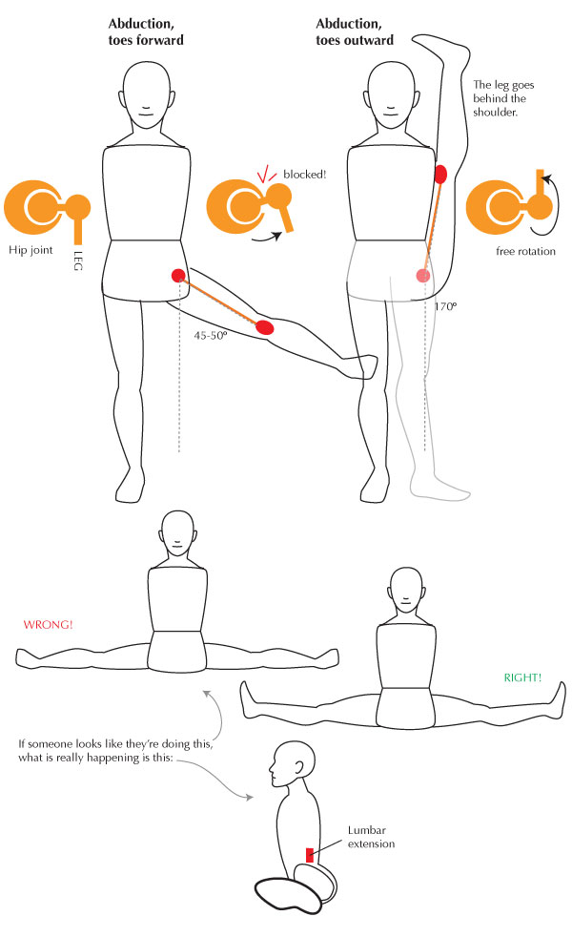
Articulatio coxae (kyčelní kloub)
Flexe (přednožení, 120°)
Extenze (zanožení, 13°)
Abdukce (unožení, 40°)
Addukce (přinožení, 10°)
Vnější rotace (supinace, do 15°)
Vnitřní rotace (pronace, do 35°)

Slide 15
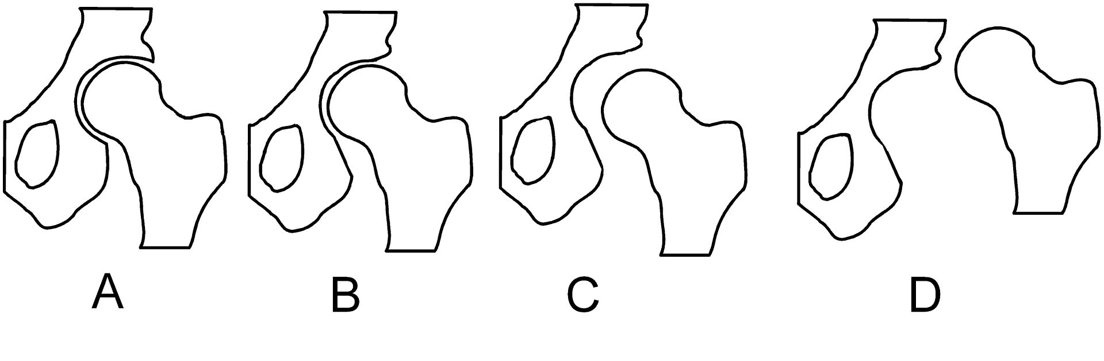
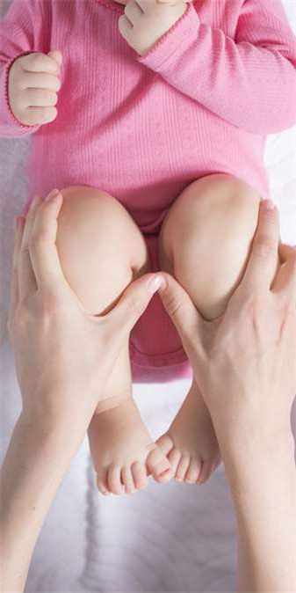
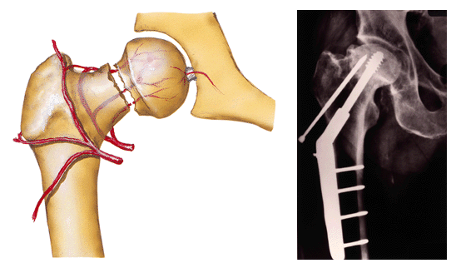
Vrozené vady kyčelního kloubu
Fraktura krčku stehenní kosti

Slide 16
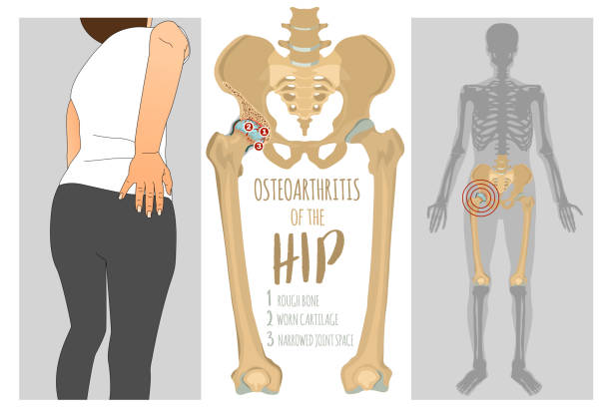
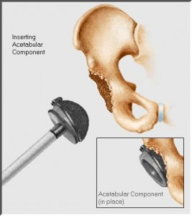
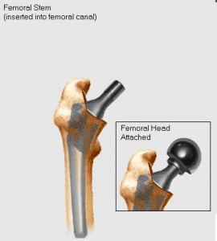
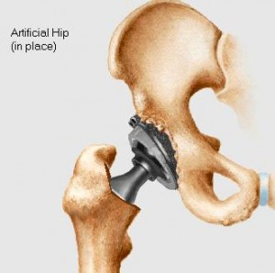
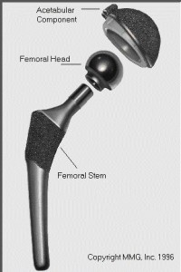
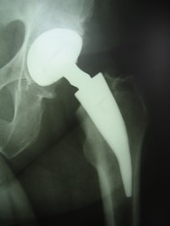
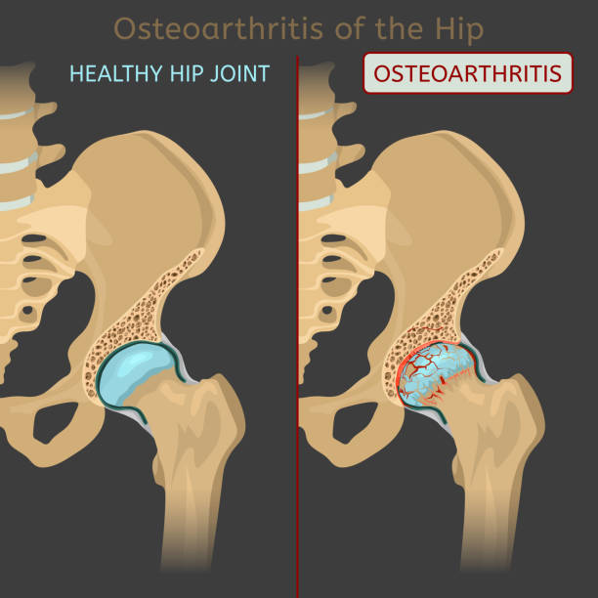
Totální endoprotéza kyčelního kloubu

Slide 17
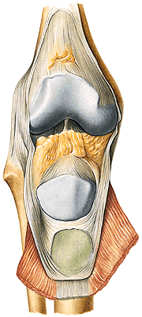
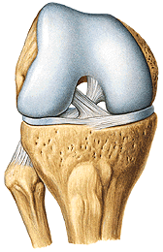
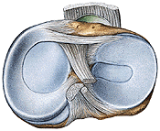
Articulatio genus (kolenní kloub)
Articulatio composita: femur, tibia, patella
Kloubní plošky:
  condyli femoris, facies patellaris femoris, facies articularis patellae,
  facies articularis superior medialis et lateralis tibiae
Nerovnosti styčných plošek vyrovnává
meniscus medialis et lateralis

Slide 18
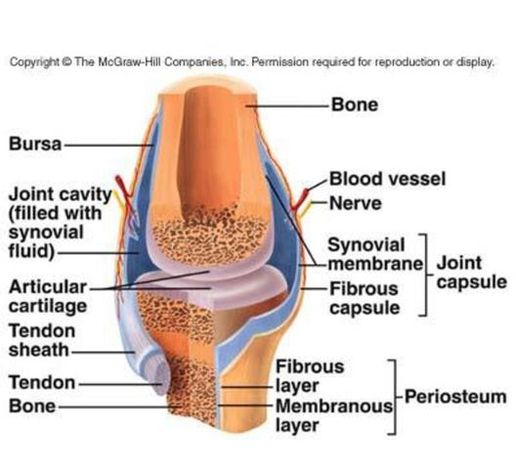
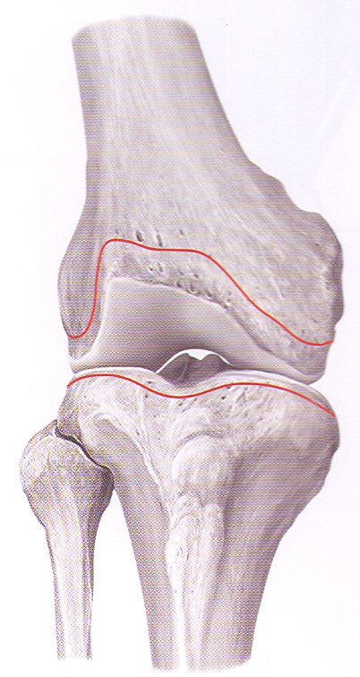
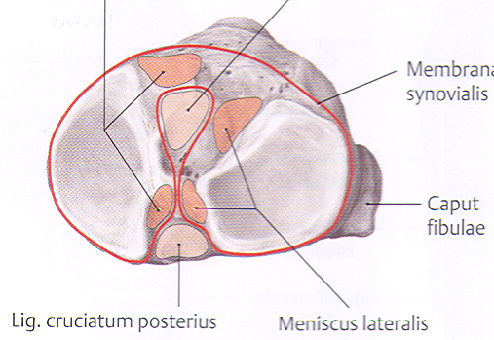
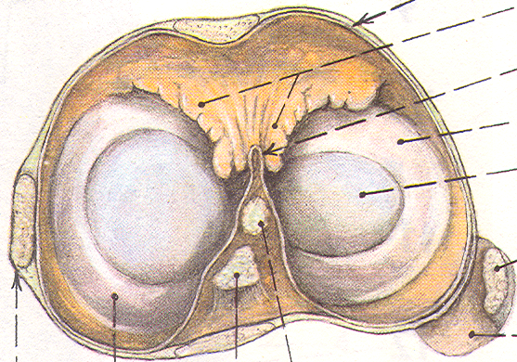
Kloubní pouzdro (capsula articularis)
Úpon: okraj styčných ploch, na femuru asi 1cm proximálněji
Capsula fibrosa (obaluje celý kloub)
Capsula synovialis - plica synovialis patellaris, plicae alares
(u zkřížených vazů přítomna jen ze zevní strany)

Slide 19
Pomocná zařízení art. genus
1) Meniscus medialis et lateralis
Meniscus medialis – tvar „C“, area intercondylaris anterior et posterior
(srůstá s lig. collaterale med.)
Meniscus lateralis – tvar „O“, před a za tuberculum intercondylare laterale
(lig. transversum genus)

Slide 20
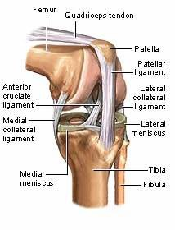
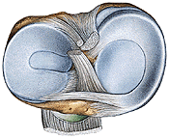
Articulatio genus – ligamenta
2) Vnitřní vazy:
2a) Lig. cruciatum genus anterius: condylus lat. femoris – area intercondylaris ant. tibiae (omezuje extenzi a mediální rotaci)
2b) Lig. cruciatum genus posterius: condylus med. femoris – area intercondylaris post. tibiae
(omezuje extenzi a udržuje stabilitu kloubu)

Slide 21
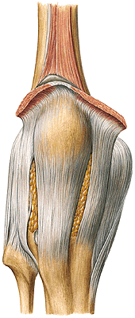
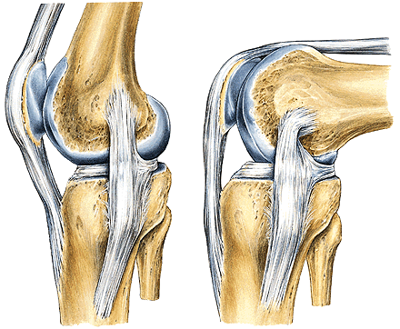
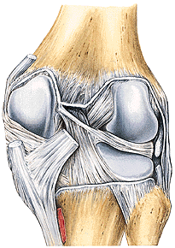
Articulatio genus - ligamenta
3) Vnější vazy:
lig. patellae
retinaculum patellae mediale et laterale
lig. collaterale mediale et laterale
lig. popliteum obliquum

Slide 22
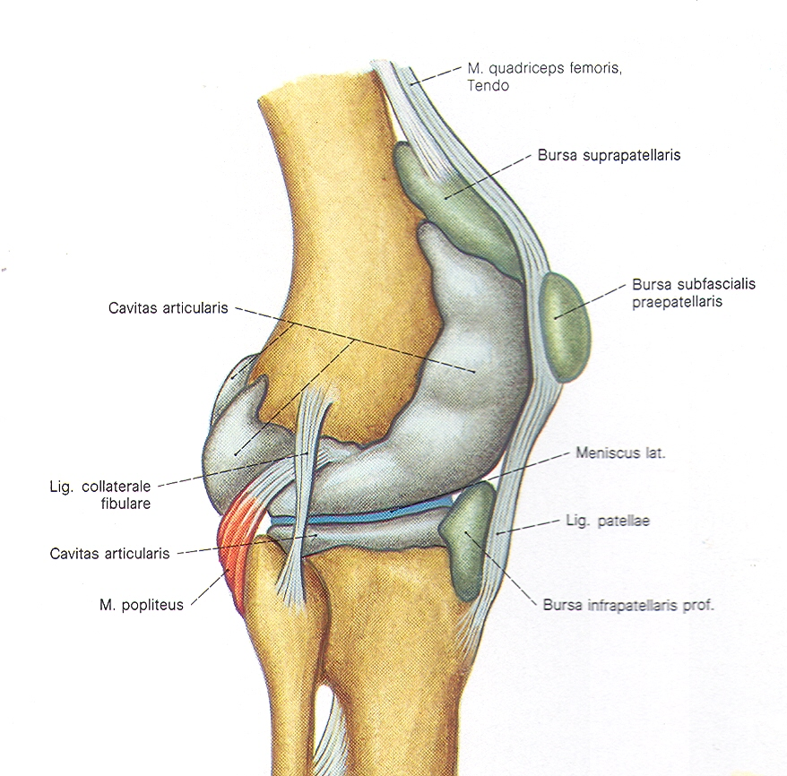
Bursae synoviales
Bursa suprapatellaris (mm. articulares)
Bursa praepatellaris (subcutanea)
Bursa infrapatellaris
Bursae mucosae pod úpony svalů
(m. biceps femoris, m. semitendinosus,
m. semimembranosus, m. popliteus,
m. gastrocnemius)

Slide 23
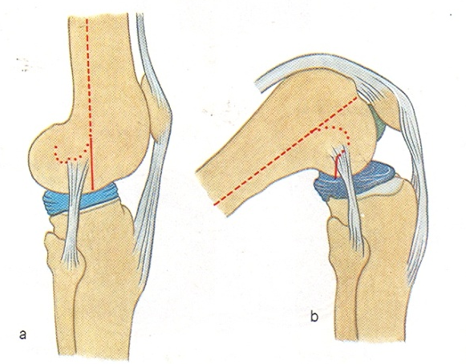
Articulatio genus
Typ kloubu: kladkový (trochoginglymus)
Pohyby: flexe a extenze, v mírné flexi i malé rotační pohyby
patella se pohybuje proximálně a distálně
Střední postavení kloubu: mírná flexe

Slide 24
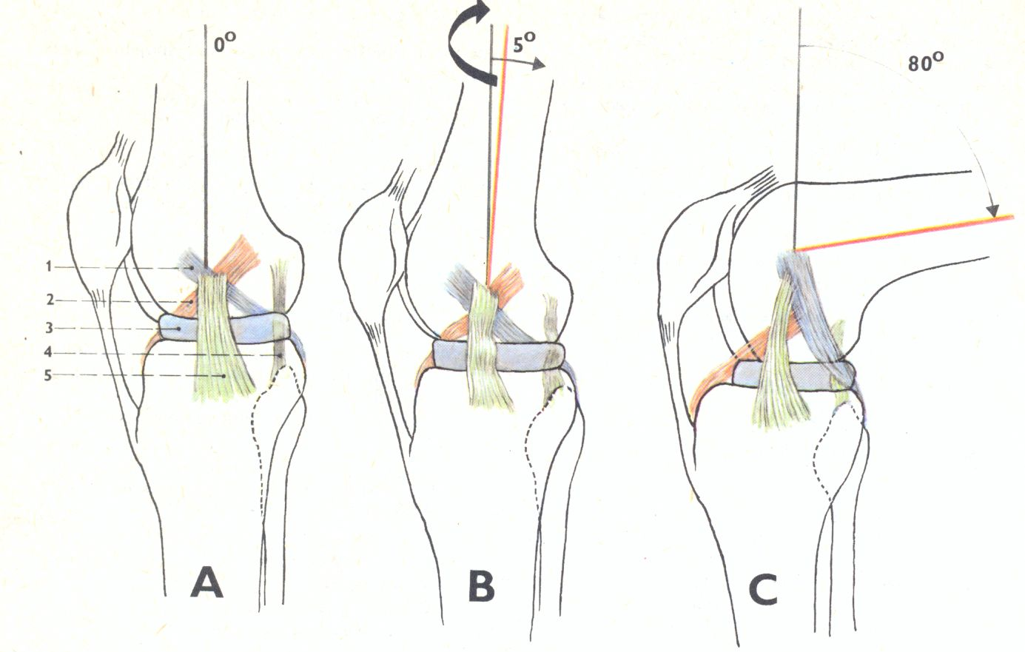
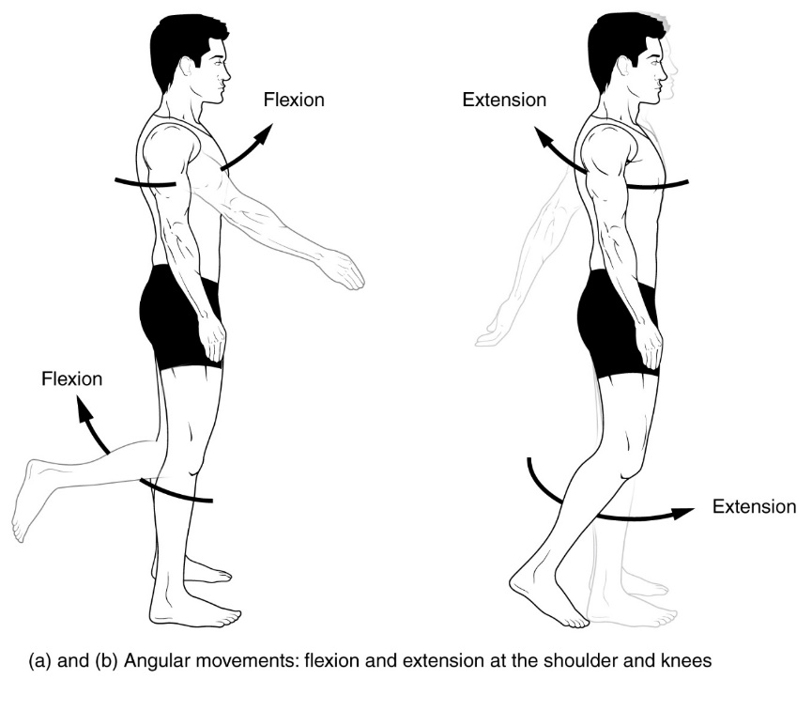

Slide 25
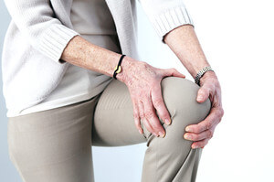
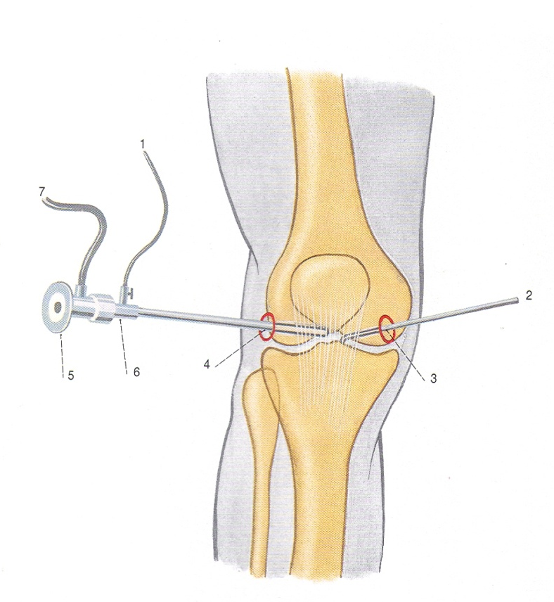
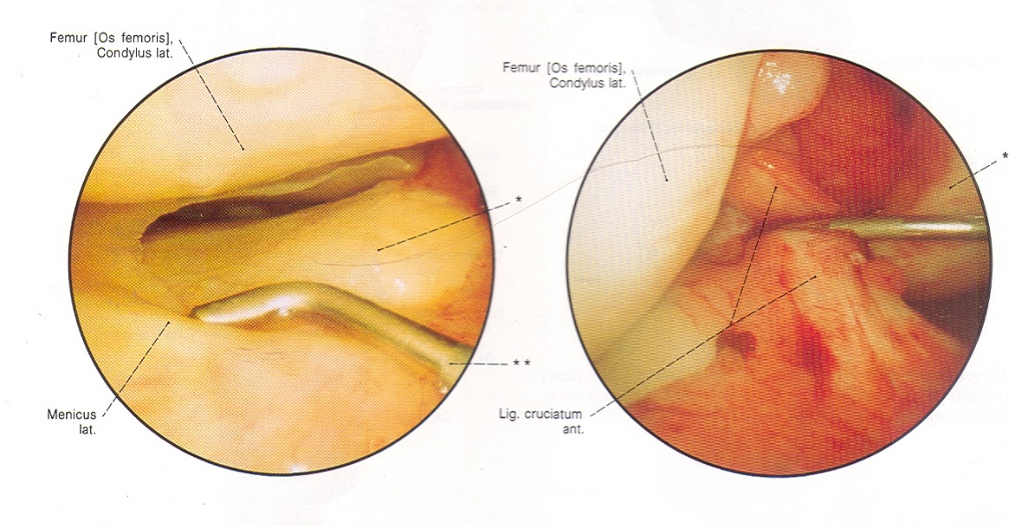
Artroskopie

Slide 26
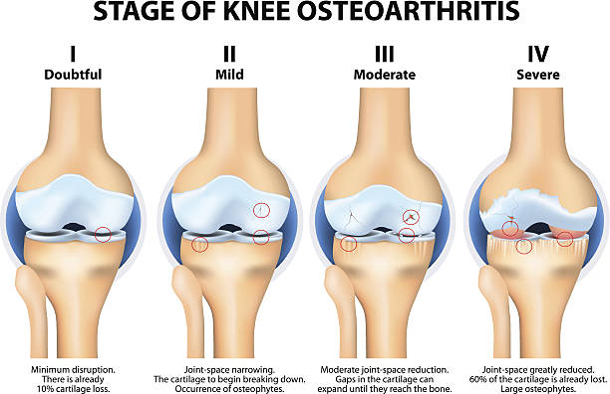



Slide 27




Endoprotéza kolenního kloubu

Slide 28



Slide 29

Articulatio tibiofibularis
Kloubní plošky:
Kloubní pouzdro:
Pomocná kloubní zařízení: lig. capitis fibulae anterius et posterius
Typ kloubu: plochý (art. plana)
Pohyby: posuvné

Slide 30
Membrana interossea cruris
Syndesmosis tibiofibularis
Spojení: distální konec fibuly a fibuly pomocí vazů,
spolu vytvářejí jamku pro trochlea tali
Vazy: lig. tibiofibulare anterius et posterius
Pohyby: pružení

Slide 31


Ossa pedis – kosti nohy
I. ossa tarsi (7) - kosti zánártní
II. ossa metatarsi (5) - kosti nártní
III. ossa digitorum pedis (14) - kosti prstů nohy
Ossa tarsi (kosti zánártní)
Talus - kost hlezenní
Calcaneus - kost patní
Os naviculare - kost loďkovitá
Os cuboideum - kost krychlová
Ossa cuneiformia - kosti klínové
(mediale, intermedium et laterale)

Slide 32

Articulationes pedis

Slide 33




Articulatio talocruralis (hlezenní kloub) = horní zánártní kloub
Kloubní plošky:
Kloubní pouzdro:
Pomocná zařízení:
Lig. collaterale mediale: (lig. deltoideum): pars tibionavicularis, pars tibiotalaris ant. et post.,
pars tibiocalcanea)
Lig. collaterale laterale: lig. talofibulare anterius et posterius, lig. calcaneofibulare
Typ kloubu a pohyby: kladkový kloub, plantární a dorzální flexe, viklavé pohyby

Slide 34



Articulationes intertarsales
A) Articulatio subtalaris (zadní část dolního zánártního kloubu)
Kloubní plošky: facies articularis calcanea posterior + facies articularis talaris posterior
Kloubní pouzdro: okraj kloubních ploch
Pomocná zařízení: lig. talocalcaneum laterale et mediale
Pohyby: podél osy procházející sinus tarsi – pronace a supinace
Přední oddíl

Slide 35

B) Articulatio talocalcaneonavicularis (ventromediální část dolního zánártního kloubu)
Kloubní plošky:
facies art. calcanea media + ant. tali, facies art. talaris media + ant. calcanei, caput tali + proximální kloubní ploška na os naviculare
Pomocná zařízení: lig. calcaneonaviculare plantare (fibrocartilago navicularis), lig. calcaneonaviculare (dorsale) = část lig. bifurcatum,
lig. talonaviculare, lig. talocalcaneum interosseum (uvnitř sinus tarsi)
Pohyby: podél osy procházející sinus tarsi – pronace a supinace

Slide 36
C) Articulatio calcaneocuboidea (ventrolaterální část dolního zánártního kloubu)
Kloubní plošky: facies artic. cuboidea calcanei, facies art. na os cuboideum
Pomocná zařízení: lig. calcaneocuboideum plantare
lig. plantare longum
lig. bifurcatum = lig. calcaneocuboideum (dorsale)
Typ kloubu: sedlový, funkční jednotka s art. subtalaris a talocalcaneonavicularis
Pohyby: vnitřní rotace (pronace), vnější rotace (supinace)

Slide 37
„Articulatio tarsi transversa“ (Chopartův kloub)
Kloubní plošky: caput tali + os naviculare a os cuboideum + calcaneus
Pomocná zařízení:
lig.bifurcatum = lig. calcaneocuboideum dorsale a lig. calcaneonaviculare dorsale
(exartikulace chodidla)

Slide 38
D) Articulatio cuneonavicularis
Kloubní plošky: spojení kostí klínových a os naviculare
Pomocná zařízení:
ligg. cuneonavicularia plantaria et dorsalia
ligg. intercuneiformia dorsalia, plantaria et interossea
Typ kloubu: amfiartróza

Slide 39

E) Articulatio cuneocuboidea
Kloubní plošky: spojení laterální kosti klínové a os cuboideum
Pomocná zařízení: ligg. cuneocuboidea (dorsale, plantare et interosseum)
Typ kloubu: amfiartróza
F) Articulationes intercuneiformes
Kloubní plošky: spojení kostí klínových
Pomocná zařízení: ligg. intercuneiformia dorsalia, plantaria, interossea
Typ kloubu: amfiartróza

Slide 40

Articulationes tarsometatarsales (Lisfrankův kloub)
Kloubní plošky: báze metatarzů, ossa cuneiformia, os cuboideum
Pomocná zařízení: ligg. tarsometatarsea dorsalia, plantaria et interossea
Typ kloubu: amfiartróza (exartikulace prstů)
Spojení s artt. intermetatarseae
(ligg. metatarsea dorsalia, plantaria et interossea)

Slide 41




Articulationes metatarsophalangeae
Kloubní plošky: hlavičky metatarsů, báze proximálních článků prstů
Pomocná zařízení:
  fibrocartilagines plantares
  ligg. collateralia
  lig. metatarseum transversum profundum
Pohyby: flexe, extenze, abdukce a addukce

Slide 42

Articulationes interphalangeales
Kloubní plošky:
Pomocná zařízení:
  fibrocartilagines plantares
  ligg. collateralia
Pohyby: flexe, extenze

Slide 43





Klenba nožní
Noha klenuta podélně i příčně
Podélná klenba - mediální a laterální
Význam:
pružná elastická chůze
správné odvíjení nohy od podložky
ochrana cév a nervů

Slide 44



Podélná klenba nožní
skelet nohy (mediální a laterální paprsek)
aponeurosis plantaris
plantární vazy (lig. plantare longum)
svaly
(m. tibialis post., flexory prstů)

Slide 45

Příčná klenba nožní
Příčná klenba proximální (ossa cuneiformia)
Příčná klenba distální (hlavičky metatarsů)
m. fibularis longus
m. tibialis ant. a post.
příčné vazy

Slide 46

Calcar calcanei

Slide 47

Inverze nohy = plantární flexe, addukce a supinace nohy
Everze = dorsální flexe, abdukce a pronace nohy

Slide 48

PLANTÁRNÍ FLEXE –
PROPNUTÍ ŠPIČEK
m. triceps surae

Slide 49

DORZÁLNÍ FLEXE - FAJFKY
m. tibialis anterior

Slide 50
Pro přednášku byly použity obrázky z publikací:
Moore, K. L. (1992): Clinical oriented anatomy. Third edition.
Williams&Wilkins, A Waverly Company.
Gilroy, A. M. et all. (2009): Atlas of Anatomy. Thieme New York, Stuttgart.
Putz, R. (2008):
Atlas of Human Anatomy Sobotta. Elsevier Books.
Platzer, W., Kahle, W., Leonhardt H. (1992):
Locomotor system. Georg Thieme Verlag, Stuttgart,
New York, 4th edition.
Čihák, R. (1987): Anatomie 1. Avicenum, Zdravotnické nakladatelství.

